Slide 1
এই স্লাইডটি শুধুমাত্র শিক্ষকবৃন্দ তথা কন্টেন্ট
ব্যবহারকারীর জন্য
সম্মানিত কন্টেন্ট ব্যবহারকারী/ শিক্ষকবৃন্দ এই কন্টেন্টটি পাঠদানের পূর্বে স্লাইড নোটের নির্দেশনাগুলো পড়ে নেবেন।।এছাড়াও শিক্ষক প্রয়োজনবোধে নিজস্ব কৌশল প্রয়োগ করতে পারবেন।
Notes:
সম্মানিত কন্টেন্ট ব্যবহারকারী/ শিক্ষকবৃন্দ এই কন্টেন্টটি পাঠদানের পূর্বে পাঠ্য পুস্তকের পাঠটি পড়ে নেবেন ।এই কন্টেন্টে ২টি দলীয় কাজ দেওয়া আছে। শিক্ষক ১-৯ নং ষ্লাইড প্রদর্শন করার পর দলীয় কাজ দেবেন অথবা শিক্ষার্থীদের সাথে আলোচনা করে দলীয় কাজ দেবেন।

Slide 2
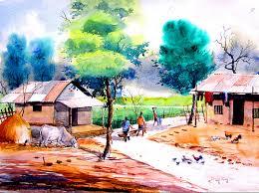
স্বাগতম
Notes:
শিক্ষক স্বাগতম জানিয়ে ছবিটির পটভূমি জানতে চাইবেন ।

Slide 3
পরিচিতি
শিক্ষক পরিচিতি
মো:শামীম
সহকারী শিক্ষক (কৃষি শিক্ষা)
হাজী আহমাদ আলী আলিয়া কামিল মাদরাসা,
সিরাজগঞ্জ।
মোবাইল:০১৯২০৫৬৬৪১৩
E-mail:shameemjamuna60@gmail.com
পাঠ পরিচিতি
শ্রেণি: 6ষ্ঠ
বিষয়: কৃষিশিক্ষা
অধ্যায়: কৃষিজ উৎপাদন
পাঠ: ১৪

Slide 4
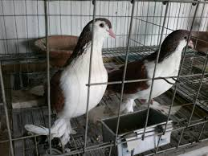
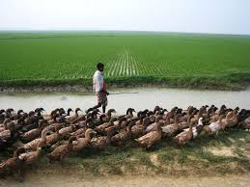
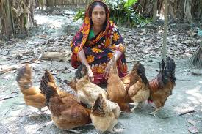
আজকের পাঠ
গৃহপালিত পাখির পরিচিতি ও বৈশিষ্ট্য
Notes:
শিক্ষক ছবি প্রদর্শন করার পর প্রশ্ন করবেন খি দেখলাম,কি বুঝলাম?এধরনের নানা প্রশ্ন নিয়ে সময়ের দিকে লক্ষ্য রেখে মুক্ত আলোচনা করতে পারেন । শিক্ষক বলবেন আজ আমরা বিভিন্ন প্রকার পাখি এবং তাদের সাধারণ বৈশিষ্ঠ নিয়ে আলোচনা করব। সবশেষে পাঠ ঘোষনা করবেন।

Slide 5
শিখনফল
এই পাঠ শেষে শিক্ষার্থীরা-
বিভিন্ন প্রকার গৃহপালিত পাখির নাম বলতে পারবে।
গৃহপালিত পাখির সাধারণ বৈশিষ্ট্য উল্লেখ করতে পারবে।
Notes:
শিক্ষক গুরুত্ব সহকারে আজকের শিখনফল বুঝিয়ে বলবেন।

Slide 6
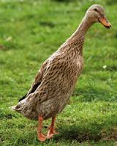
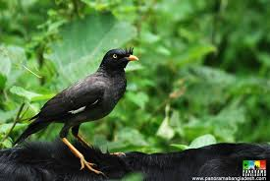
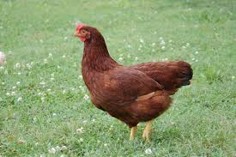
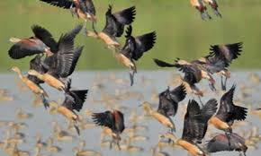
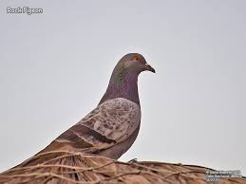
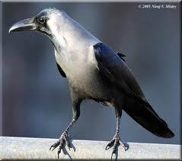
পাখিগুলো কোথায় বসবাস করে ?
বসতবাড়ি
বনে
বসতবাড়ি
বনে
বসতবাড়ি
???
Notes:
শিক্ষক শিক্ষার্থীদের প্রশ্ন করবেন গৃহপালিত পাখি কোথায় বসবাস করে কি?ছাত্রদের উত্তর শোনার পর বলবেন হাঁস,মুরগি ও কবুতরকে গৃহপালিত পাখি বলে এবং ছবি প্রদর্শন করবেন।

Slide 7
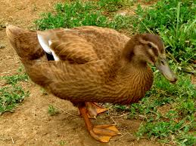
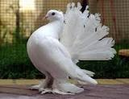
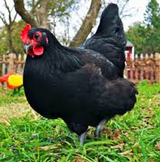
কোন জাতের পাখি?
Notes:
শিক্ষক ভিডিও/ছবি প্রদর্শন করার পর শিক্ষার্থীদের প্রশ্ন করবেন কোন জাতের পাখি ?শিক্ষার্থীরা একে একে মুখে মুখে উত্তর দেবেন ।সবশেষে বলবেন আজ আমরা গৃহপালিত পাখির নাম জানতে পারব।

Slide 8
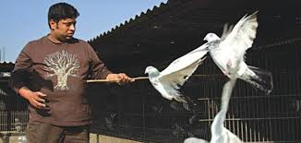
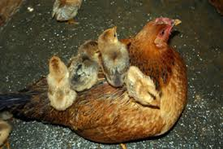
ছবিগুলো মনোযোগ দিয়ে লক্ষ করি
ছবি দেখে কী বুঝতে পারলাম?
Notes:
শিক্ষক প্রথেম ছবি প্রদর্শন করার পর প্রশ্ন করবেন খি দেখলাম,কি বুঝলাম?এধরনের নানা প্রশ্ন নিয়ে সময়ের দিকে লক্ষ্য রেখে মুক্ত আলোচনা করে পাখির বৈশিষ্ঠ্য বুঝিয়ে বলবেন এবং বলবেন আজ আমরা গৃহপালিত পাখির বৈশিষ্ঠ্য জানতে পারব।

Slide 9
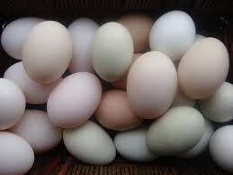
১: দেশী মুরগি
কোন জাতের পাখি ?
বছরে কয়টি ডিম দেয়?
৪৫ টি
Notes:
শিক্ষক প্রশ্ন করবেন কোন জাতের পাখি?কয়টি ডিম দেয়?

Slide 10
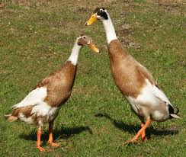
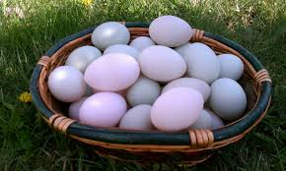
২: ইন্ডিয়ান রানার
কোন জাতের পাখি ?
বছরে কয়টি ডিম দেয়?
২৫০টি
Notes:
শিক্ষক প্রশ্ন করবেন কোন জাতের পাখি?কয়টি ডিম দেয়?

Slide 11
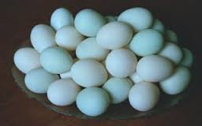
৩: খাকি ক্যাম্পবেল
কোন জাতের পাখি ?
বছরে কয়টি ডিম দেয়?
২৫০টি
Notes:
শিক্ষক প্রশ্ন করবেন কোন জাতের পাখি?কয়টি ডিম দেয়?

Slide 12
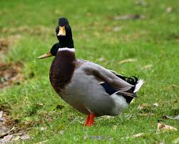
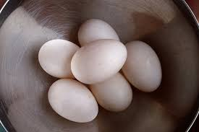
৪:জেন্ডিং
কোন জাতের পাখি ?
বছরে গড়ে কয়টি ডিম দেয়?
২৫০টি
Notes:
শিক্ষক প্রশ্ন করবেন কোন জাতের পাখি?কয়টি ডিম দেয়?

Slide 13
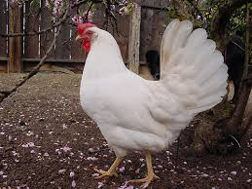
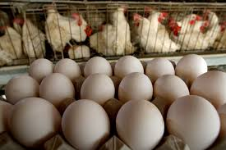
৫: হোয়াইট লেগহর্ন
কোন জাতের পাখি ?
বছরে গড়ে কয়টি ডিম দেয়?
২০০-২৫০টি
Notes:
শিক্ষক প্রশ্ন করবেন কোন জাতের পাখি?কয়টি ডিম দেয়?

Slide 14
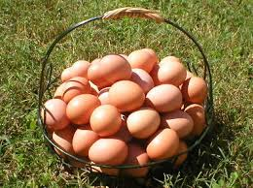
৬:আরআইআর (RIR-Road Island Red)
কোন জাতের পাখি ?
বছরে গড়ে কয়টি ডিম দেয়?
২০০-২৫০টি
Notes:
শিক্ষক প্রশ্ন করবেন কোন জাতের পাখি?কয়টি ডিম দেয়? RIR Means-Road Island Red

Slide 15
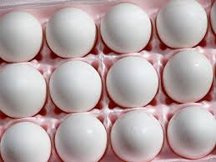
৭:ফাওমি
কোন জাতের পাখি ?
বছরে গড়ে কয়টি ডিম দেয়?
২০০-২৫০টি
Notes:
শিক্ষক প্রশ্ন করবেন কোন জাতের পাখি?কয়টি ডিম দেয়?

Slide 16
জোড়ায় কাজ(Pair Work)
গৃহপালিত হাঁস,মুরগি ও কবুতরের বিভিন্ন জাতের পাখির তালিকা তৈরি কর

Slide 17
উপস্থাপন
জোড়ায় কাজ উপস্থাপন কর

Slide 18
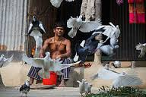
গৃহপালিত পাখির বৈশিষ্ট্য
১:সহজে পোষ মানে
Notes:
শিক্ষক প্রশ্ন করবেন,গৃহপালিত পাখির বৈশিষ্ঠ্য কি?শেষে উত্তর প্রদর্শন করবেন ।

Slide 19
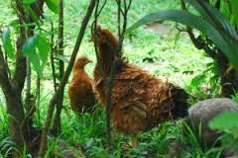
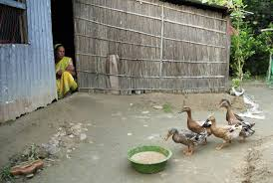
গৃহপালিত পাখির বৈশিষ্ট্য
২:বাড়ির পরিবেশের সাথে মানিয়ে নেয়
Notes:
শিক্ষক প্রশ্ন করবেন,গৃহপালিত পাখির বৈশিষ্ঠ্য কি?শেষে উত্তর প্রদর্শন করবেন ।

Slide 20
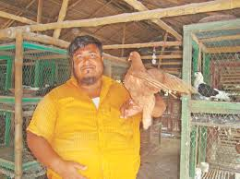
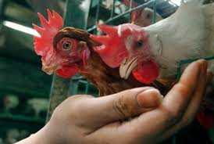
গৃহপালিত পাখির বৈশিষ্ট্য
3.এরা পালনকারীকে চেনে এবং খাবারের জন্য পিছু নেয়

Slide 21
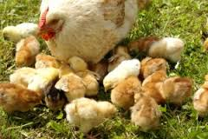
গৃহপালিত পাখির বৈশিষ্ট্য
4:এরা গৃহে ডিম পাড়ে ও ডিমে তা দিয়ে বাচ্চা ফুটায়
Notes:
শিক্ষক প্রশ্ন করবেন,গৃহপালিত পাখির বৈশিষ্ঠ্য কি?শেষে উত্তর প্রদর্শন করবেন ।

Slide 22
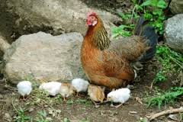
গৃহপালিত পাখির বৈশিষ্ট্য
5:এরা বাচ্চা পালনে দক্ষ
Notes:
শিক্ষক প্রশ্ন করবেন,গৃহপালিত পাখির বৈশিষ্ঠ্য কি?শেষে উত্তর প্রদর্শন করবেন ।

Slide 23
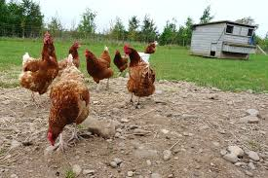
গৃহপালিত পাখির বৈশিষ্ট্য
6:এরা নিজের খাবার নিজেই সংগ্রহ করতে পারে
Notes:
শিক্ষক প্রশ্ন করবেন,গৃহপালিত পাখির বৈশিষ্ঠ্য কি?শেষে উত্তর প্রদর্শন করবেন ।

Slide 24
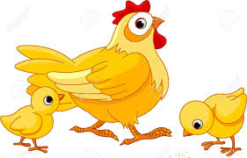
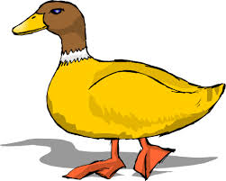
দলীয় কাজ
পূর্বে উল্লেখিত বৈশিষ্ট্য ছাড়াও হাঁস ও মুরগির আর কী কী বৈশিষ্ট্য আছে তা লিপিবদ্ধ কর।

Slide 25
দলীয় কাজ
তোমাদের দলীয় কাজ উপস্থাপন কর।

Slide 26
গৃহপালিত পাখির বৈশিষ্ট্য
৬:মুরগি নিজেদের মধ্যে ঠোকরা ঠুকরি করে থাকে
Notes:
শিক্ষক প্রশ্ন করবেন,গৃহপালিত পাখির বৈশিষ্ঠ্য কি?শেষে উত্তর প্রদর্শন করবেন ।

Slide 27
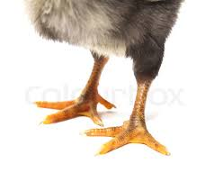
গৃহপালিত পাখির বৈশিষ্ট্য
৭:মুরগির পায়ে ৪টি আঙ্গুল থাকে
Notes:
শিক্ষক প্রশ্ন করবেন,গৃহপালিত পাখির বৈশিষ্ঠ্য কি?শেষে উত্তর প্রদর্শন করবেন ।

Slide 28
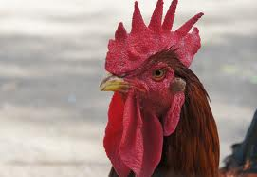
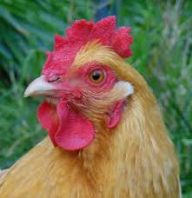
গৃহপালিত পাখির বৈশিষ্ট্য
৮:মাথায় লাল ঝুটি ও গলায় লাল ফুল থাকে
Notes:
শিক্ষক প্রশ্ন করবেন,গৃহপালিত পাখির বৈশিষ্ঠ্য কি?শেষে উত্তর প্রদর্শন করবেন ।

Slide 29
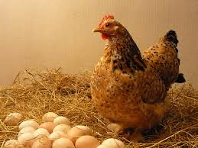
গৃহপালিত পাখির বৈশিষ্ট্য
৯: ৫ মাস বয়সে ডিম দেয়
Notes:
শিক্ষক প্রশ্ন করবেন,গৃহপালিত পাখির বৈশিষ্ঠ্য কি?শেষে উত্তর প্রদর্শন করবেন ।

Slide 30
গৃহপালিত পাখির বৈশিষ্ট্য
১০:বন্য পশুর হাত থেকে তার বাচ্চাকে রক্ষা করতে চেষ্টা করে
Notes:
শিক্ষক প্রশ্ন করবেন,গৃহপালিত পাখির বৈশিষ্ঠ্য কি?শেষে উত্তর প্রদর্শন করবেন ।

Slide 31
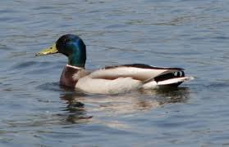
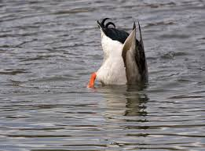
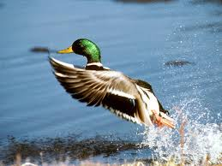
গৃহপালিত পাখির বৈশিষ্ট্য
১১:হাঁসকে জলজ পাখি বলা হয়
Notes:
শিক্ষক প্রশ্ন করবেন,গৃহপালিত পাখির বৈশিষ্ঠ্য কি?শেষে উত্তর প্রদর্শন করবেন ।

Slide 32
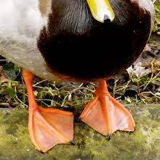
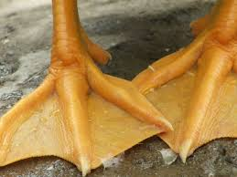
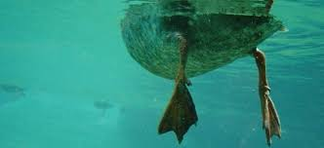
গৃহপালিত পাখির বৈশিষ্ট্য
১২:পায়ের আঙুল পর্দা দ্বারা যুক্ত তাই সাঁতার কাটতে পারে
Notes:
শিক্ষক প্রশ্ন করবেন,গৃহপালিত পাখির বৈশিষ্ঠ্য কি?শেষে উত্তর প্রদর্শন করবেন ।

Slide 33
গৃহপালিত পাখির বৈশিষ্ট্য
১৩:হাঁসের ডিমে তা দেওয়ার অভ্যাস কম;হাঁসের ডিম মুরগির নিচে রেখে তা দেওয়া হয়।
Notes:
শিক্ষক প্রশ্ন করবেন,গৃহপালিত পাখির বৈশিষ্ঠ্য কি?শেষে উত্তর প্রদর্শন করবেন ।

Slide 34
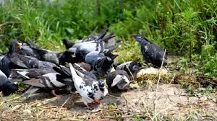
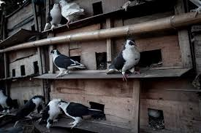
গৃহপালিত পাখির বৈশিষ্ট্য
কবুতর দিনের বেলা খাদ্যের সন্ধানে বাহিরে যায় এবং সন্ধ্যার আগে বাড়ি ফিরে আসে

Slide 35
মূল্যায়ন
১। হাঁসের বৈশিষ্ট্য হল-
ক) জলজ পাখি খ)আঙুলে পর্দা আছে
গ) নিজেরা ঠোকরা-ঠুকরি করে ঘ)সাঁতার কাটে
কোনটি সঠিক নয় ?
i) ক ii) ক ও খ iii) গ iv) সবগুলো সঠিক
২।হাঁসের ডিম কিভাবে ফুটানো হয়?
৩।খাঁকি ক্যাম্পবেল হাঁস বছরে কয়টি ডিম দেয়?
Notes:
সঠিক উত্তর: iii)গ

Slide 36
বাড়ীর কাজ
তোমার এলাকায় কী কী গৃহপালিত পাখি পালন করা হয় তা পরিদর্শন করে একটি তালিকা তৈরি কর।

Slide 37
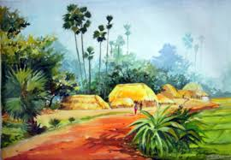
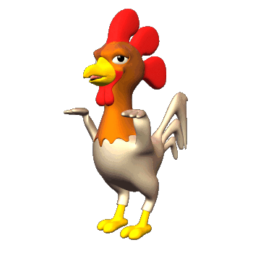
সবাইকে ধন্যবাদ
সুস্থ ও নির্মল পরিবেশে থাকুন
Notes:
শিক্ষক পাঠের গুরুত্ব বুঝিয়ে বলবেন ।পোলট্রী খামার গ্রাম ছাড়া শহরেও করা যায়।এবং স্লেগানটি বাস্তায়নের কথা বলবেন।

